Slide 1




Программное обеспечение автономного беспилотного летательного аппарата Agrodrone для автоматизации искусственного опыления растений
Евгений Козлов
Лидер проекта

Slide 2

Целевая аудитория
Компании-разработчики БПЛА
Категория бизнеса - малые предприятия
Сектор рынка - B2B

Slide 3
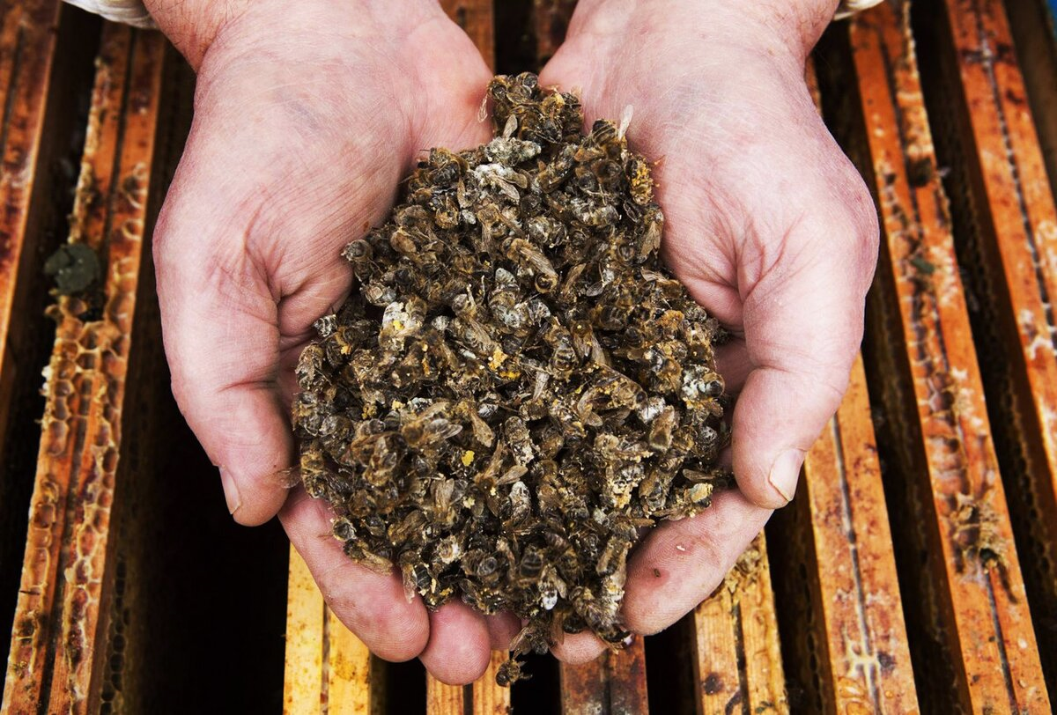

Решаемая проблема
Вымирание пчелиных семей у пчеловодов
Сокращение рабочей силы в сельском хозяйстве

Slide 4
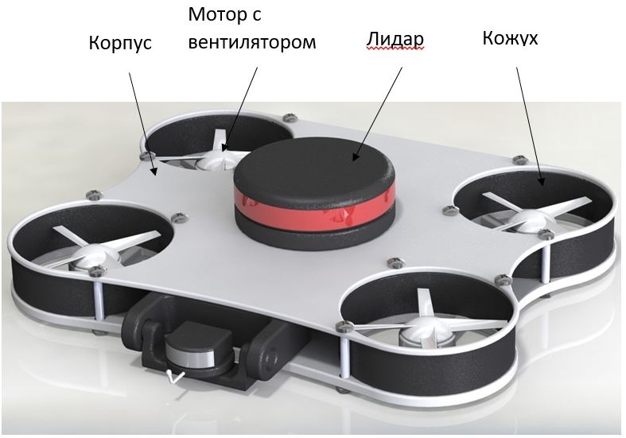
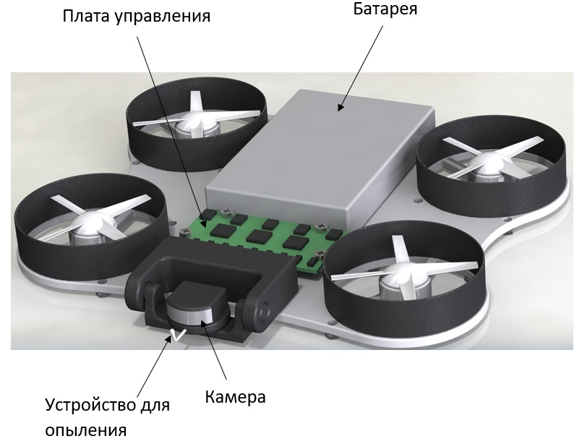
Описание решения/ проекта
Использование дронов для опыления более рентабельно
Реализация безопасного автономного полета за счет лидара
Менее трудоемкий процесс
Подходит для применения в вертикальных фермах, в отличие от наземных роботов-опылителей

Slide 5
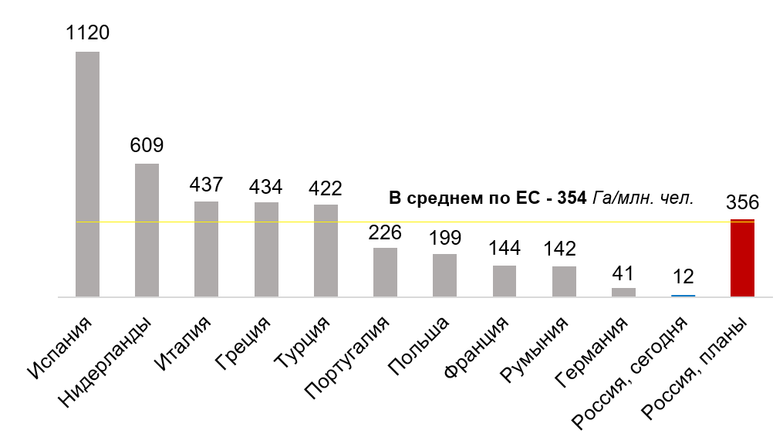
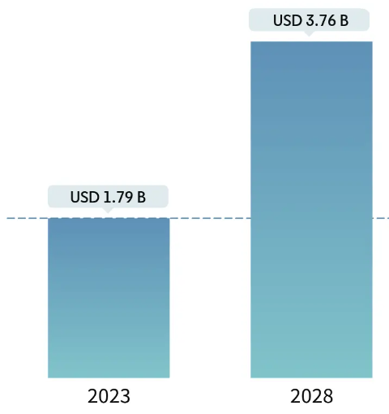
Объем рынка
В конце 2022 года на сельское хозяйство приходилось 11% мирового рынка беспилотных авиационных систем
Площадь теплиц в Европейских странах и России
Га/млн. чел. (на 2021 г.)
Размер рынка сельскохозяйственных дронов
CAGR – 16.05%
Ожидаемый среднегодовой рост строительства тепличных комплексов в период 2020-2030 г.г. составит 14,7%

Slide 6
Анализ конкурентов
Наименование/ разработчик | Цена | Вес | Время полета | Автономность | Лидар
Agrodrone | 150 000 | 1500 г | 25 мин | да | да
Лёвенский католический университет | н/д | 87 г | 8 мин | нет | нет
Polybee (Сиднейский университет) | н/д | 340 г | 15 мин | да | нет
B-droid (Варшавский технологический университет) | н/д | 35 г | 3 мин | При наличии системы внешних камер | нет

Slide 7
Бизнес-модель
Ключевые партнеры | Ключевые деятельности | Ценностное предложение |  | Отношения с клиентами | Потребительские сегменты
Поставщики электронных компонентов БПЛА НПЦ в области БАС в РБ Фирмы-производители дронов | Разработка программного обеспечения Разработка конструкторской документации Консалтинг | Автоматизация процесса опыления в тепличных помещениях Повышение эффективности и снижение себестоимости обработки теплицы по сравнению с ручным опылением Сокращение расходов на рабочую силу |  | Обучение управлению дроном Сервис по программному обслуживанию Лицензионная поддержка | Компании, занимающиеся разработками БПЛА для сельского хозяйства Владельцы тепличных комплексов
 | Ключевые ресурсы
 | Сотрудники Интеллектуальная собственность (патенты) Сайт в Интернете |  |  | Каналы сбыта
 |  |  |  | Официальный сайт Конференции Вебинары
Структура издержек |  |  | Потоки доходов
Закупка комплектующих БПЛА Исследования и разработки Заработная плата сотрудников Маркетинг |  |  | Продажа программного обеспечения Обучение управлению дроном Консалтинговые услуги

Slide 8

Результаты акселерационной программы
Проанализированы конкуренты
Проведена оценка объема рынка
Продумана дорожная карта проекта
Структурирована бизнес-модель
Выделены конкурентные преимущества предлагаемой разработки
Сформулировано ценностное предложение

Slide 9
Дорожная карта проекта
Покупка комплектующих, сборка и наладка БПЛА
Разработка интеллектуальных алгоритмов для управления дроном
Рабочий прототип БПЛА Agrodrone
Март - Июль
2024 год
Август - Декабрь
2024 год
Январь - Февраль
2025 год
Машинное обучение распознаванию растений и интеграция с системой управления
Разработка документации на ПО, подача заявки на патент
Март – Сентябрь
2025 год
Октябрь – Декабрь
2025 год

Slide 10
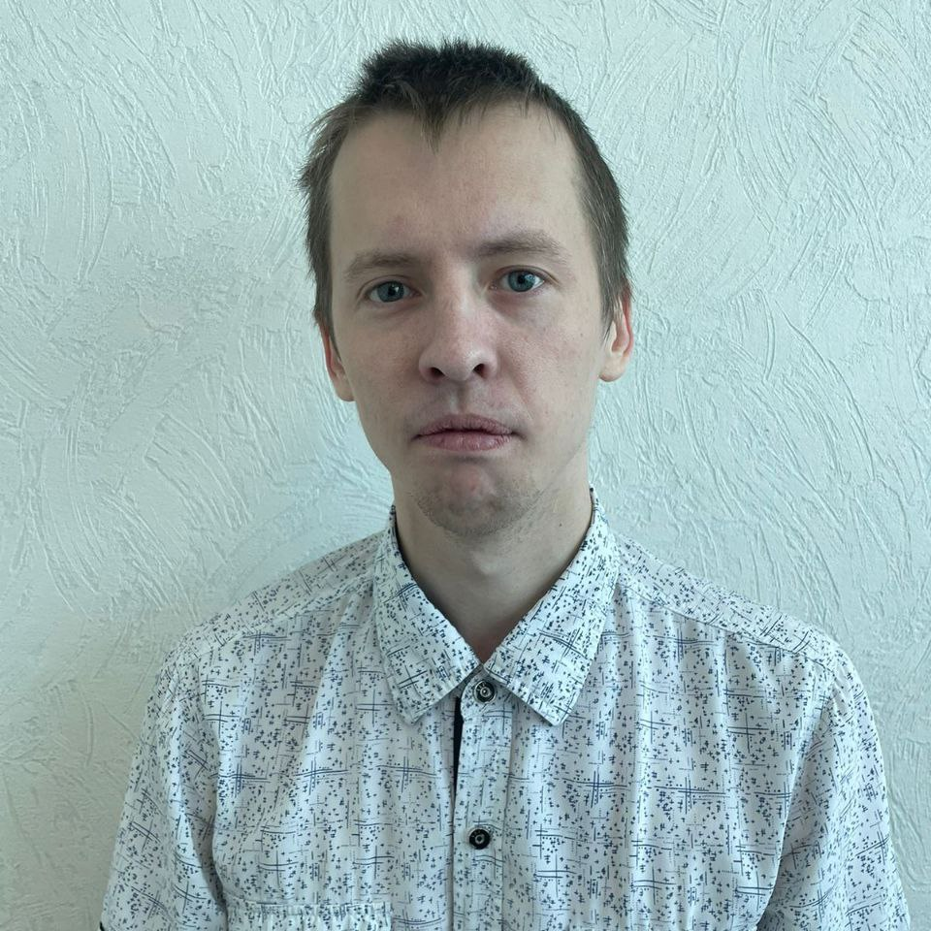
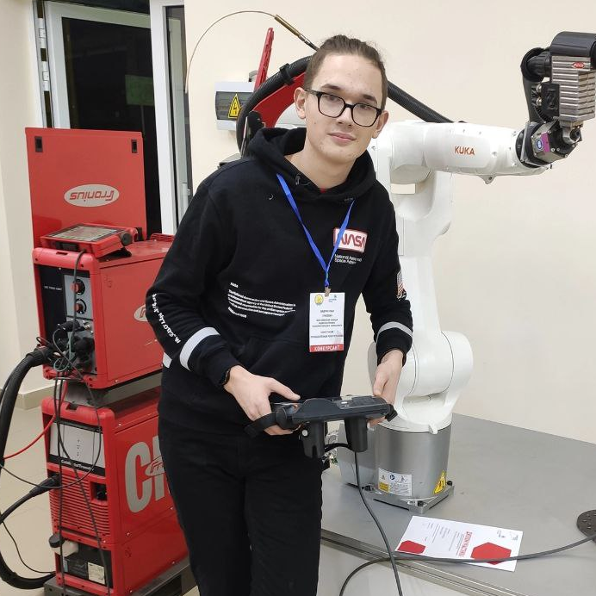
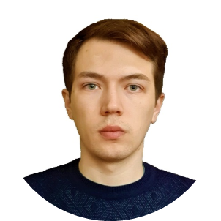
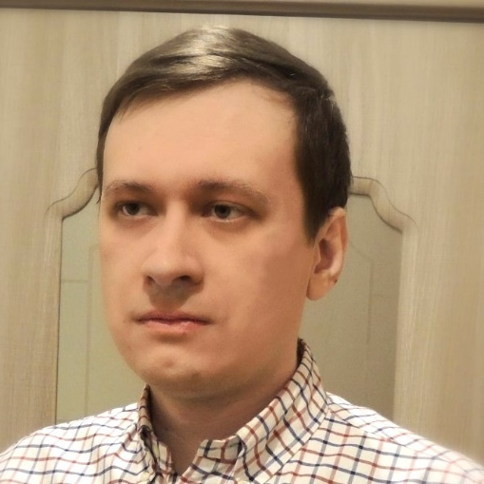
Команда проекта
Евгений Козлов
Лидер проекта
Иван Шадрин
Инженер-электроник
Павел Васильев
Инженер-программист
Тагир Муслимов
Технический консультант проекта
кандидат технических наук

Slide 11
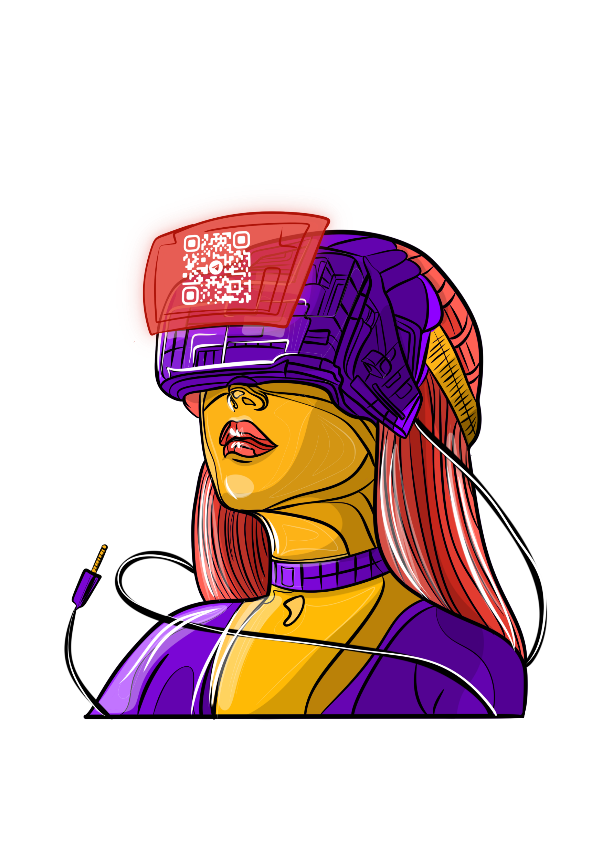

Запросы команды
Экономист
Поиск специалиста
Ботаник
Поиск специалиста

Slide 12

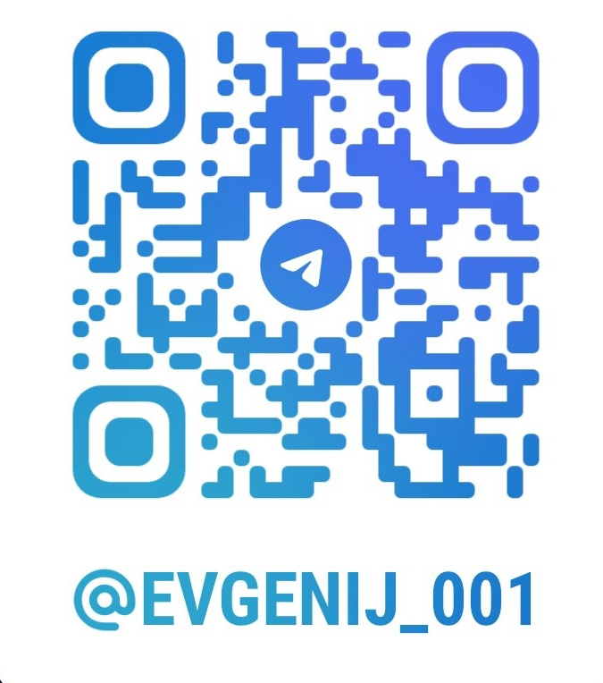
Контакты
Евгений Козлов, лидер проекта
Телефон:
Email:
Телеграм:
7 (917) 406-71-79
geny.kozlov@mail.ru

